Slide 1
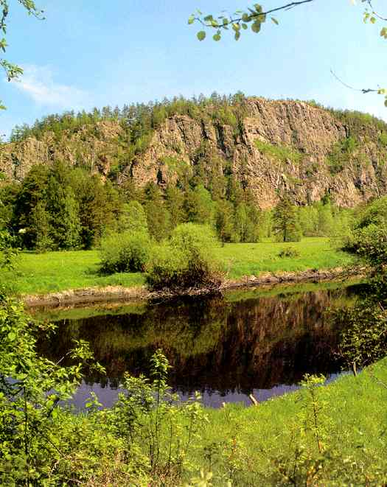
МУНИЦИПАЛЬНОЕ БЮДЖЕТНОЕ ОБЩЕОБРАЗОВАТЕЛЬНОЕ УЧРЕЖДЕНИЕ
СРЕДНЯЯ ОБЩЕОБРАЗОВАТЕЛЬНАЯ ШКОЛА № 55
МОЯ МАЛАЯ РОДИНА – НИЖНИЙ ТАГИЛ
Составитель: Суханова Марина Павловна, учитель географии

Slide 2
ПРОБЛЕМА:
Сегодня ощущается необходимость возрождения и восстановления духовности, формирования нравственной личности гражданина и патриота своей страны, изучения прошлого и настоящего своей “малой Родины”. Малая Родина, отечество, родной край играют значительную роль в жизни каждого человека, но мало говорить о любви к родному краю, надо знать его прошлое и настоящее.
ЦЕЛЬ:
Классный час направлен на формирование общей культуры учащихся, на их духовно-нравственное, социальное, личностное и интеллектуальное развитие, на создание основы для самостоятельной реализации внеурочной деятельности, обеспечивающей социальную успешность, развитие творческих способностей, саморазвитие.

Slide 3
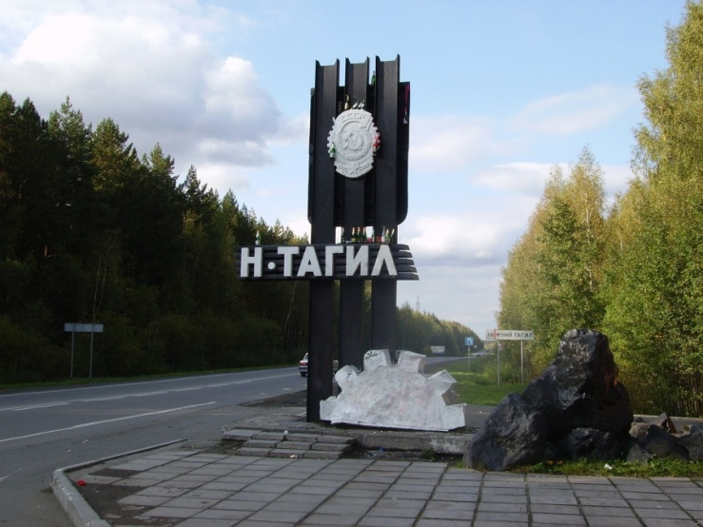
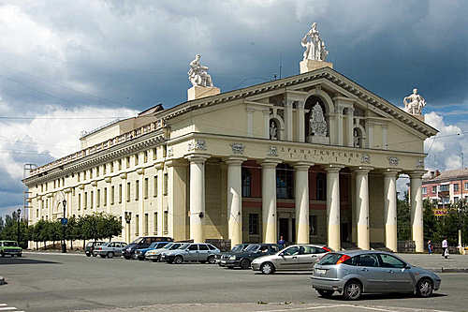
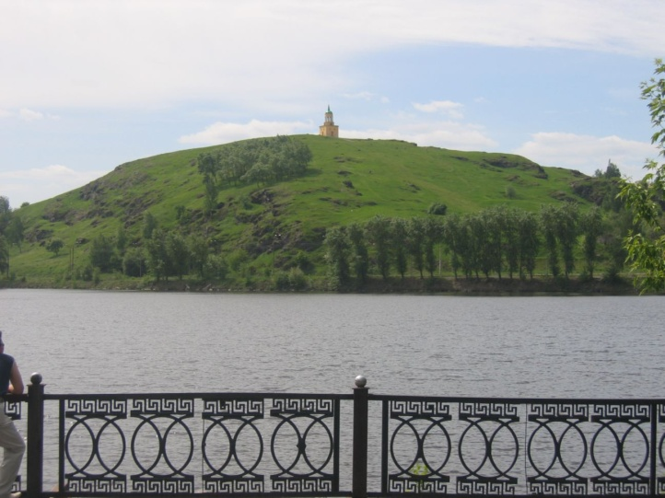
Что же такое для человека РОДИНА?
Ро́дина (происходит от слав. род; укр. роди́на — «семья», болг. роди́на — «родина, место рождения», сербохорв. родѝна — «обилие плодов», чешск., словацк. rodina — «семья», польск. rodzina — семья) — синоним слова Отечество, место, где родился человек, а также страна, в которой он родился и к судьбе которой ощущает свою духовную сопричастность и место, откуда произошли предки, корни человека.

Slide 4
Конкурс «Родня»
Предлагается назвать как можно больше слов с корнем «род».
родители – отец и мать, у которых рождаются дети.
родич – родственник, член рода.
родня – родственники.
родословная – перечень поколений одного рода. Люди гордятся своей родословной, изучают её.
родина – это и Отечество, страна, и место рождения человека.
народ – нация, жители страны.

Slide 5
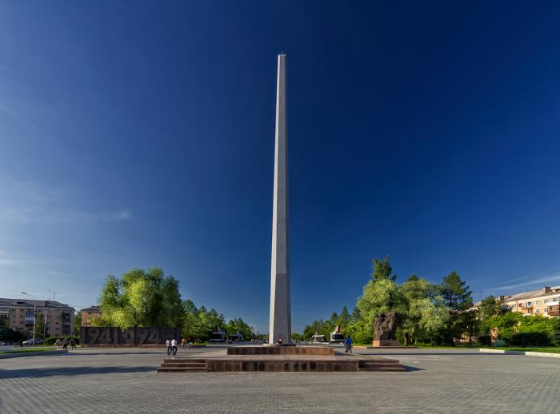
Творческое задание
Расшифровать слово «патриот»:
ПАТРИОТ:
П – позитивный
А – активный
Т – трудолюбивый
Р – радушный
И – изобретательный
О – оптимистический
Т – творческий

Slide 6
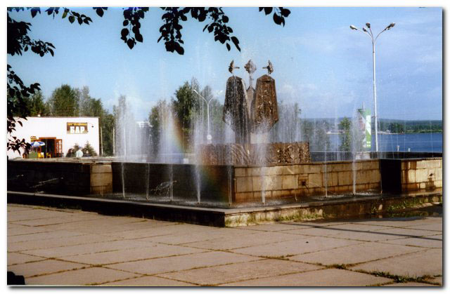
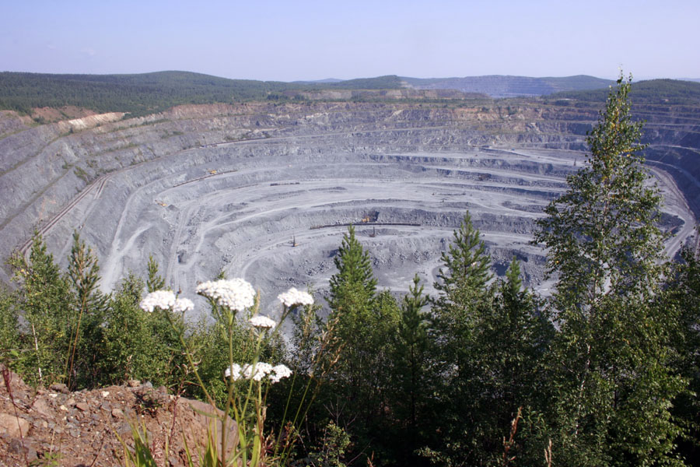
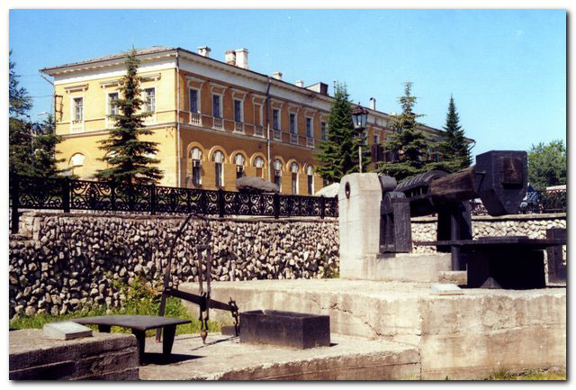
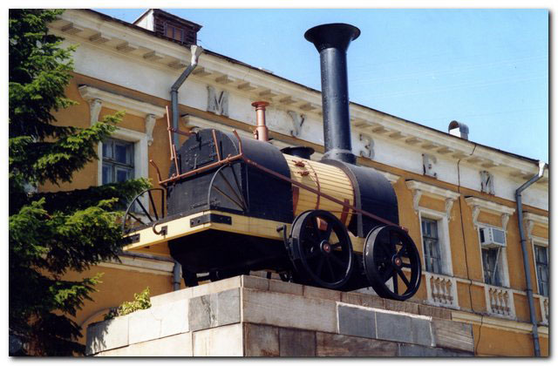
Я тагильчанин

Slide 7
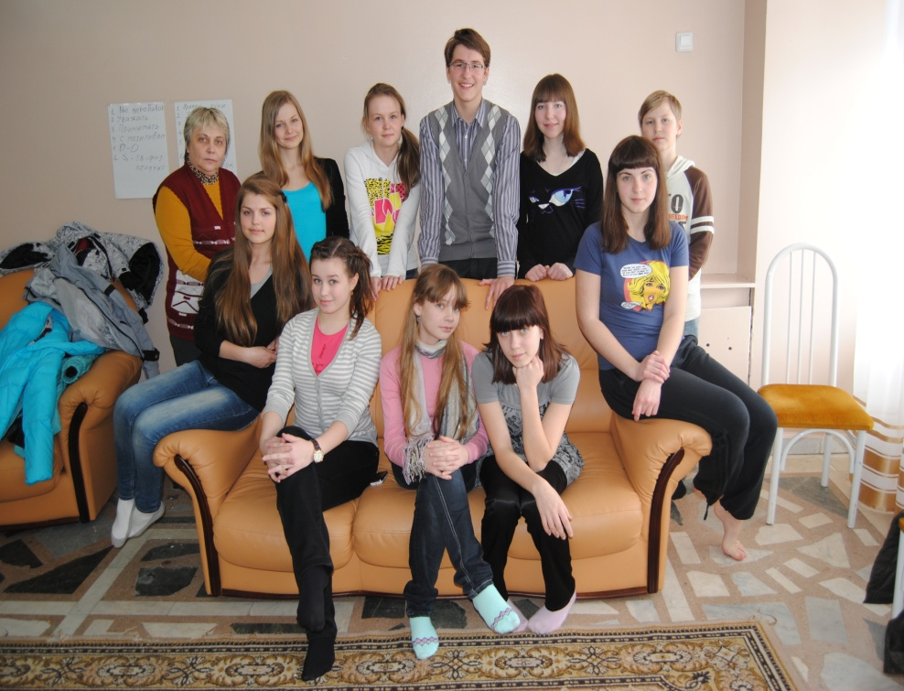
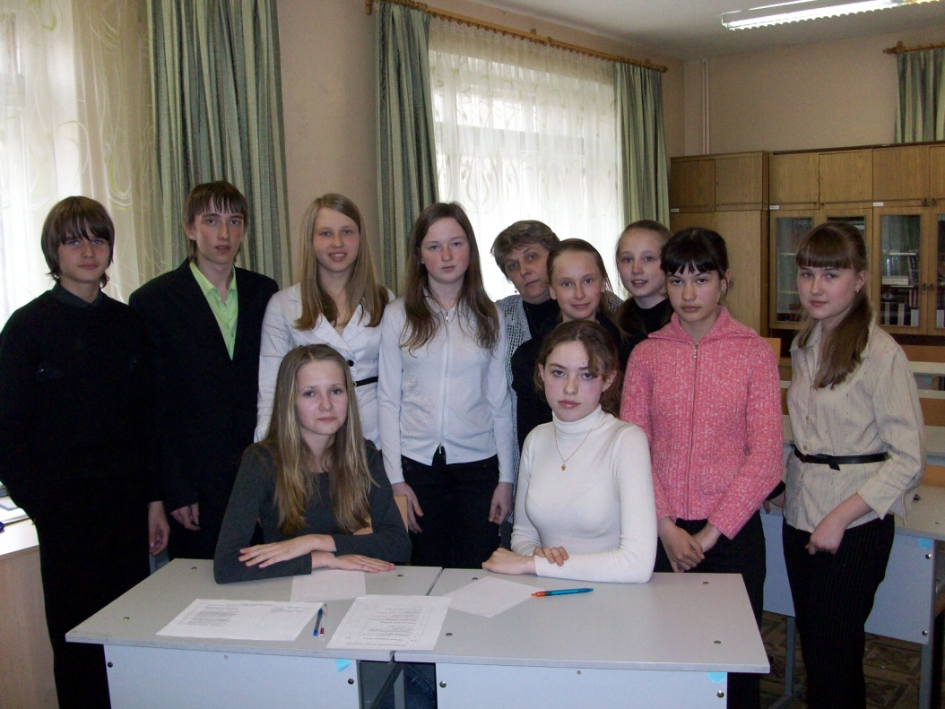
Исследовательская работа учащихся
Группа «Исток»
«Нам край любимый крылья дал!».
Группа «Следопыты»
«Улицы Вагонки, названные именами ветеранов ВОВ».

Slide 8
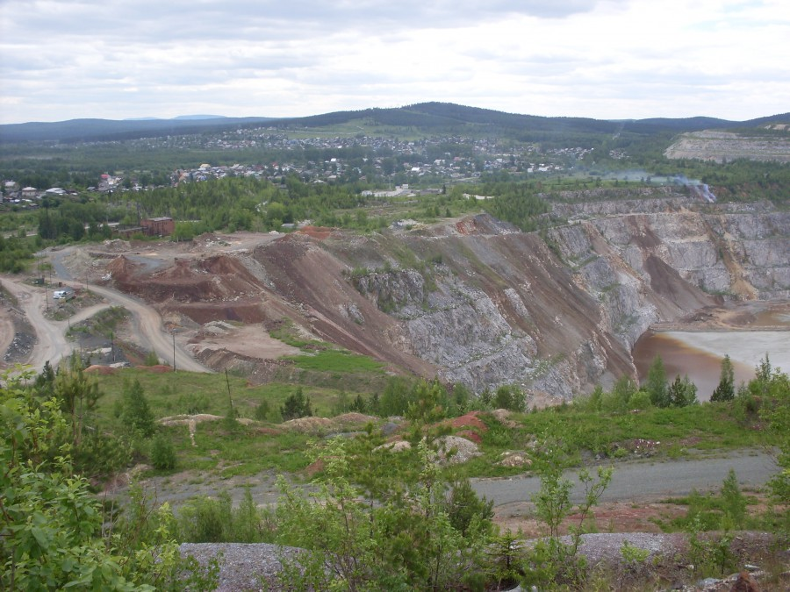
“Для России деревня – частица,
А для нас – родительский дом.
И мы рады, что можем гордиться
Малой Родиной, где мы живем”.

